Slide 1

Муниципальное бюджетное дошкольное образовательное учреждение детский сад «Сайзанак» с.Шекпээр
Барун-Хемчикского кожууна РТ
Интернет-портфолио
воспитателя конкурса
Саакпан Саида Сергеевна
Шекпээр, 2021

Slide 2
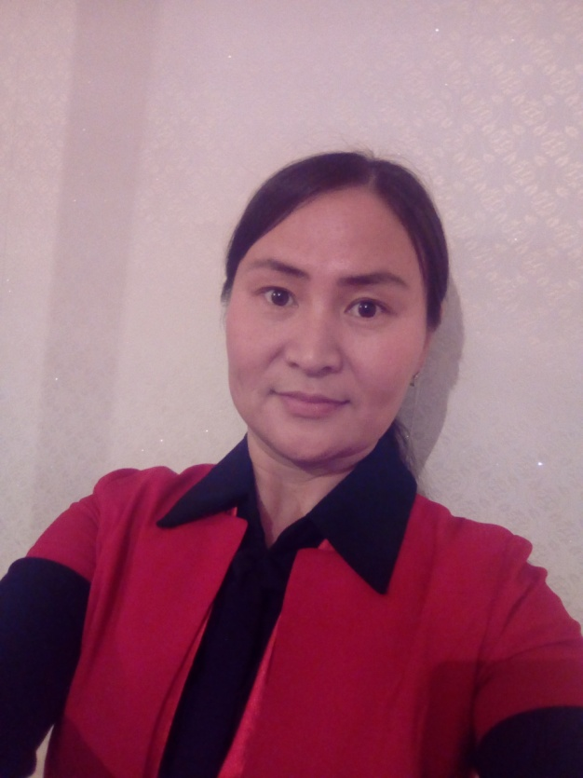
«Каждом человеке есть солнце. Только дайте ему светить». (Сократ)

Slide 3
Общие сведения
Фамилия: Саакпан
Имя: Саида
Отчество: Сергеевна
Дата и год рождения: 01.09.1986г.
Место работы: МБДОУ д/с «Сайзанак» Барун-Хемчикский район с.Шекпээр
Должность: Воспитатель
Образование: Высшее
Специальность: Дошкольное образование
Общий трудовой стаж: 7 г
Стаж педагогической работы: 4 г
Стаж работы в данном
учреждении: 5 г
Квалификационная категория: без категории

Slide 4
Содержание:
1.Эссе
2. Личный вклад в повышение качества образования.
2.1. Открытые педагогические мероприятия с детьми.
2.2. Социально – образовательное партнерство.
2.3.Обобщение и распространения педагогического опыта практических результатов своей профессиональной деятельности.
2.4. Взаимодействие с семьей.
2.5. Участие в конкурсах профессионального мастерства.
2.6. Участие проектах программах и научно-практических конференциях в области образования.
2.7. Достижения воспитанников.
2.8. Распространение педагогического опыта в рамках курсов повышения квалификации.
2.2.2.Выступления на научно-практических конференциях, педагогических чтениях, фестивалях.
2.2.3. Повышение квалификации.
3. Результаты образовательной деятельности.
3.1. Диагностика.

Slide 5
Эссе: Моя работа в детском саду - это вторая «половинка» моей жизни, дополнение к первой – моей семье. Есть замечательное выражение: «Счастливый человек - это тот, кто с радостью утром идёт на работу, а вечером - с радостью возвращается домой». Моя педагогическая деятельность, моё становление как личности, неразрывно связано именно с работой в детском саду. Мои дети такие разные, но такие неповторимые – значат для меня больше, чем сухое слово «воспитанник». Порой эти дети воспитывали, понимали, ободряли меня ничуть не меньше, чем я - их, как воспитатель. Именно благодаря работе в детском саду, я состоялась как педагог и как мама. Поэтому, задумываясь, что значит для меня моя работа, я отвечаю – это часть меня, моего сердца, моих мыслей, эмоций и чувств. Мои воспитанники, мои шаловливые, озорные, порой непослушные дети – самые дорогие и любимые на свете. Детей любят ведь не за то, что они хорошие, а за то, что они твои, родные, что они просто есть. Я очень скучаю по ним в период отпуска. Думаю: «Ты же в отпуске, так отдыхай!» А нет, пройдёт дней пять, сердце затоскует, душа не на месте, как они? Всё ли в порядке? Мои любимые, дорогие, МОИ дети …

Slide 6
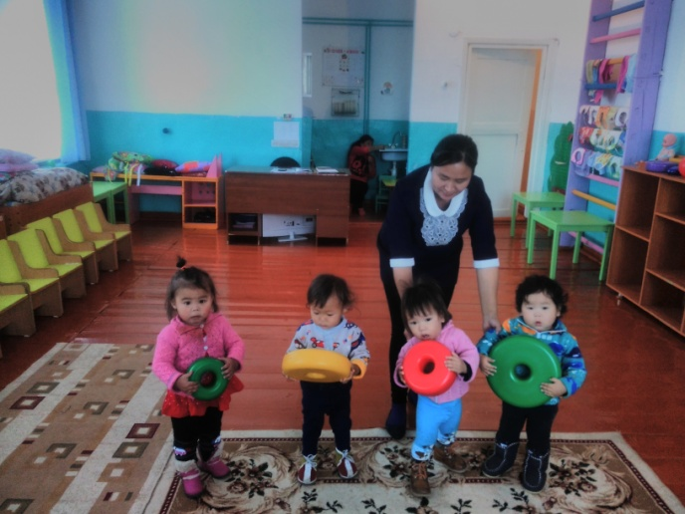
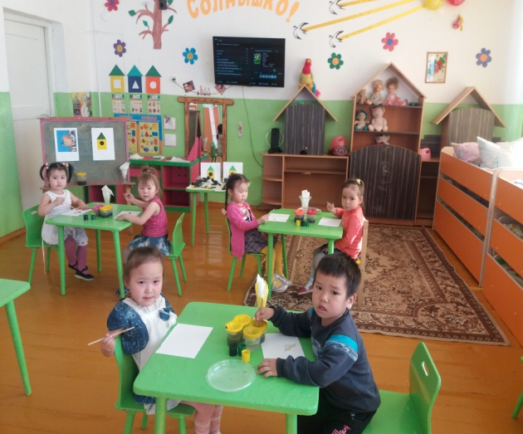
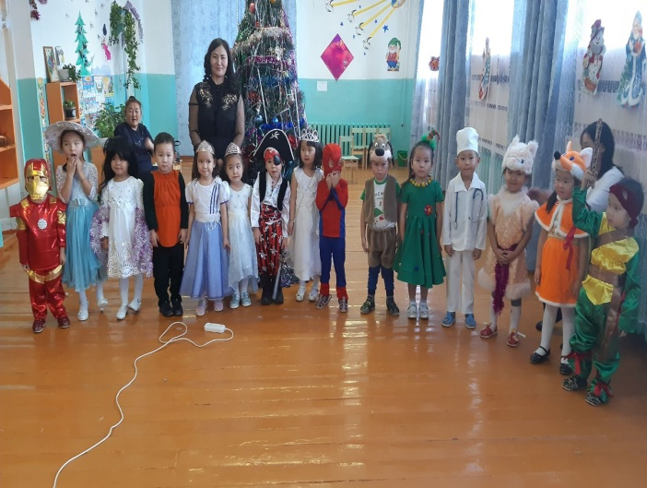
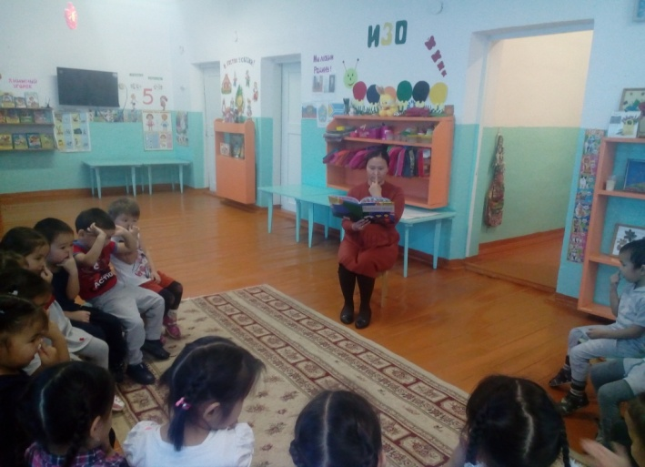
Мой девиз:
С детьми всегда должна быть рядом,
Даря тепло, и согревая взглядом.
Их в мир прекрасного вести
И помнить заповедь
«Не навреди».

Slide 7
2. Личный вклад в повышение качества образования.
2.1 Открытые педагогические мероприятия с детьми
Дата проведения | Тема | Уровень | Результат
Ноябрь 2016 | «Сенсорная развития» | ДОУ | Справка, экспертный лист
Январь 2018 | «В гостях у зайки» | ДОУ | Грамота, номинация
Апрель 2019 | «Скворечник» | ДОУ | Справка, экспертный лист
Январь 2020 | «Обучение рассказыванию по картине «Вот это снеговик!»» | ДОУ | Справка, экспертный лист

Slide 8
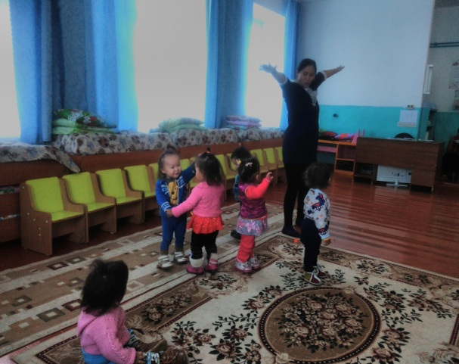
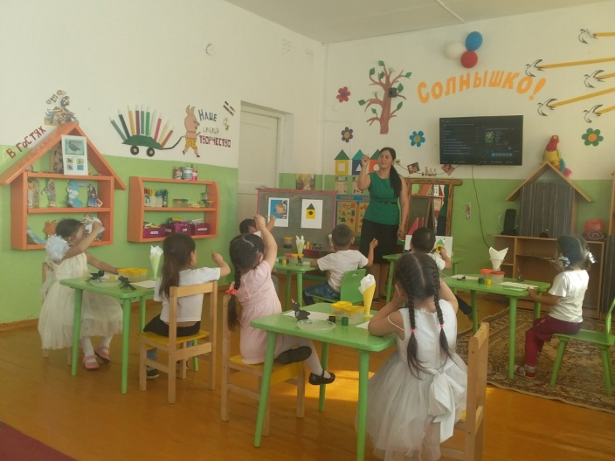
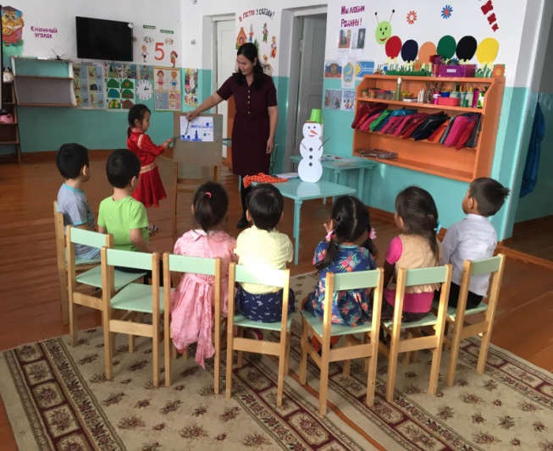
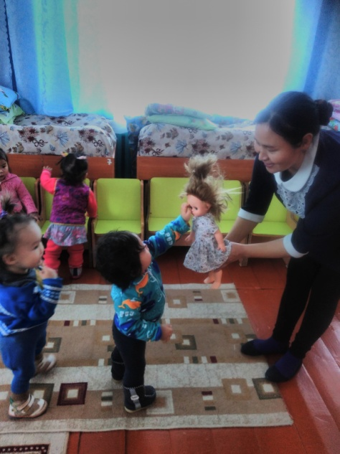
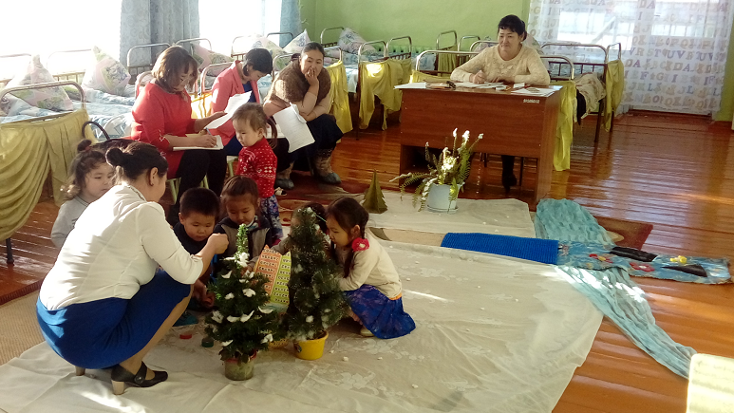
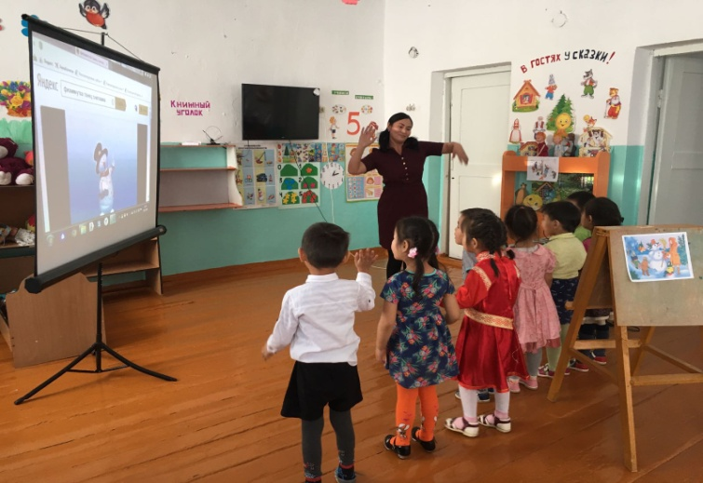
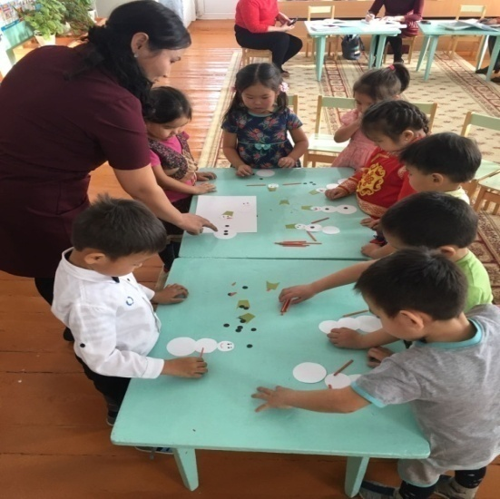
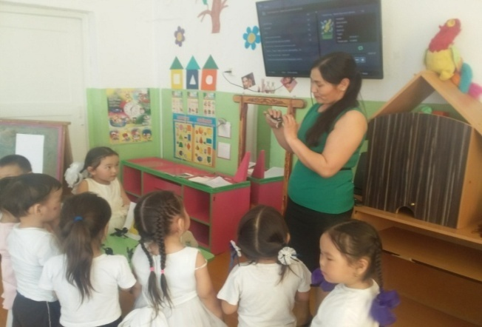
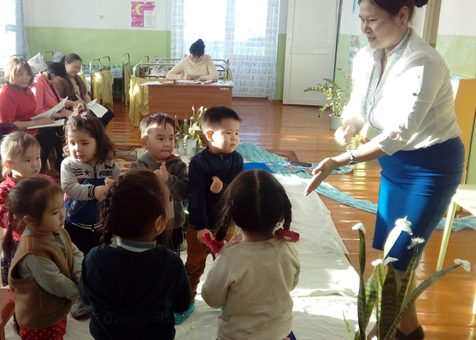

Slide 9
2.2 Социально – образовательное партнерство
Дата | Место проведения | Тема мероприятия | Награждение
01 октября 2017г | В доме ветерана Ондар Клаа Хажытовны. | Акция «День пожилых людей» | Справка
30 май 2018г | ДОУ | «Акция ПДД» | Справка
10 октября 2019 Декабрь 2019 | ДК им. О.Базыр-оола с.Шекпээр Сельская библиотека | Акция «Апельсин», ко дню пожилых людей. Преемственность с сельской библиотекой | Благодарность Справка

Slide 10
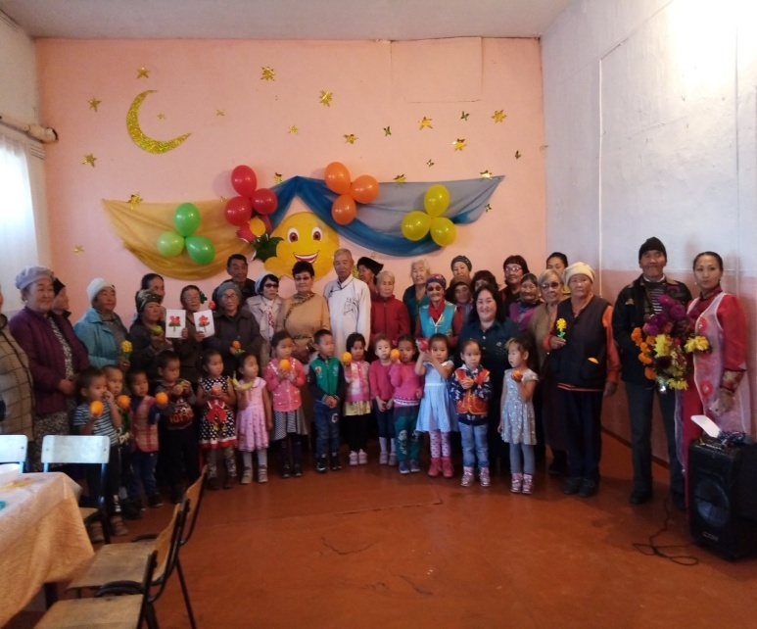
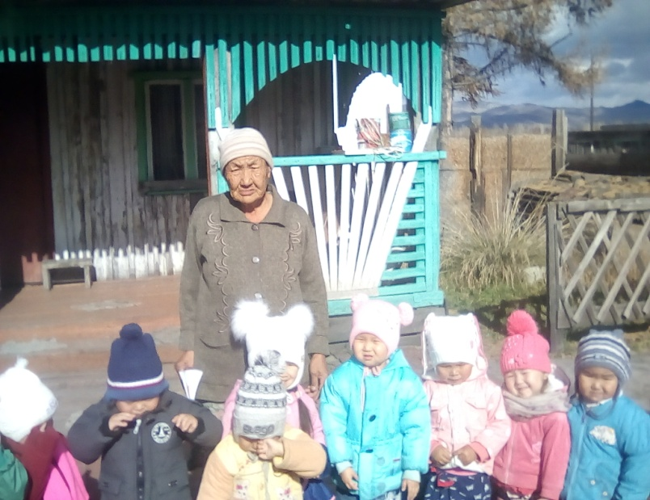
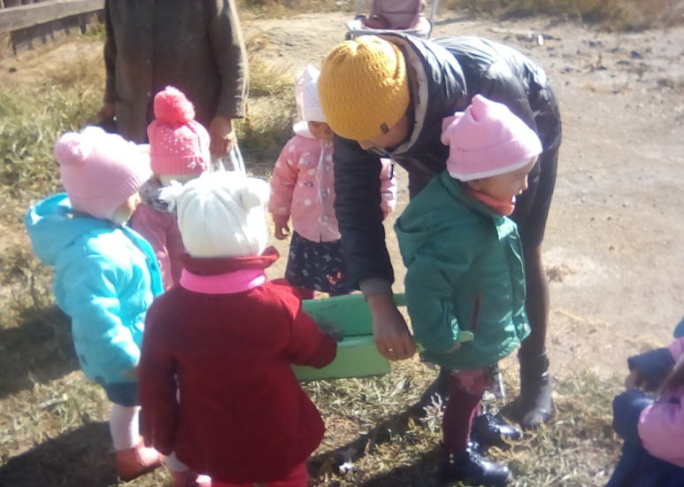
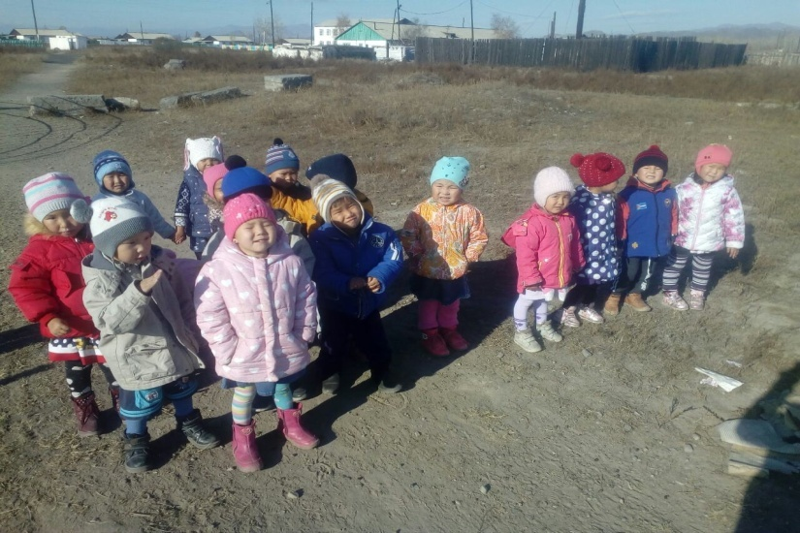

Slide 11
2.3 Обобщения и распространения педагогического опыта практических результатов своей профессиональной деятельности.
Дата | Тема | Уровень | Результат
Ноябрь 2018 | Мастер класс «Утренняя гимнастика первой младшей группе» | Муниципальный | Справка
Апрель 2019 | Мастер-класс «Использование здоровьесберегающие технологии в ДОУ» | Муниципальный | Справка
Январь 2020 | Мастер-класс «Синквейн» | ДОУ | Справка

Slide 12
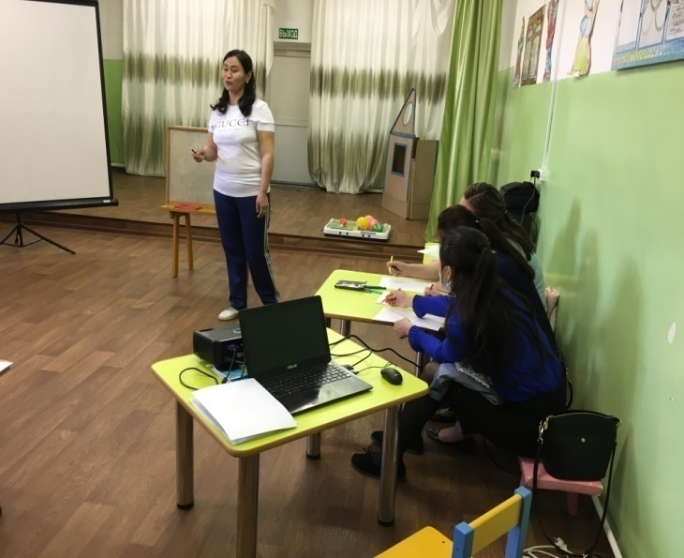
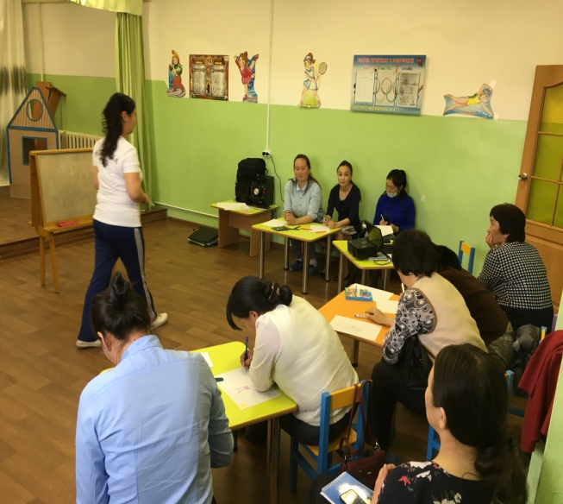
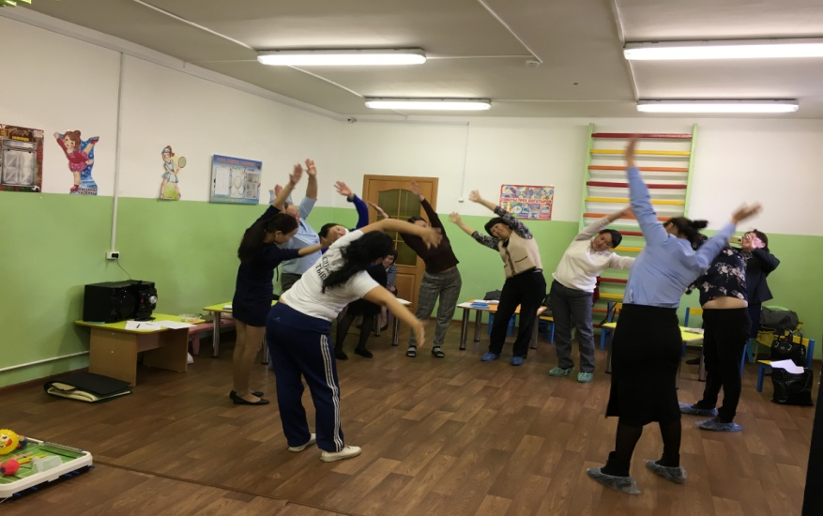

Slide 13
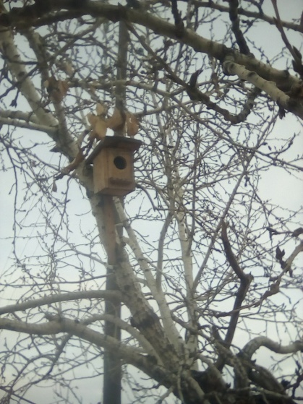
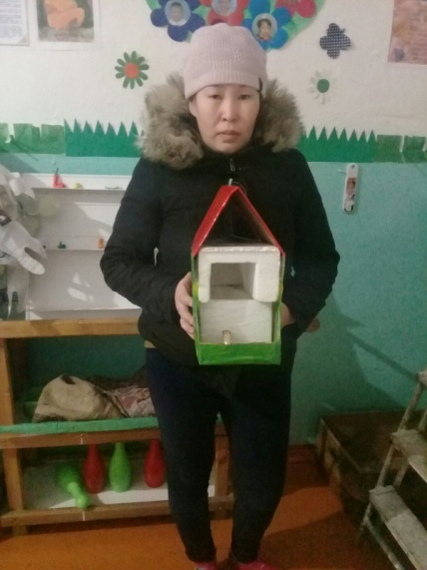
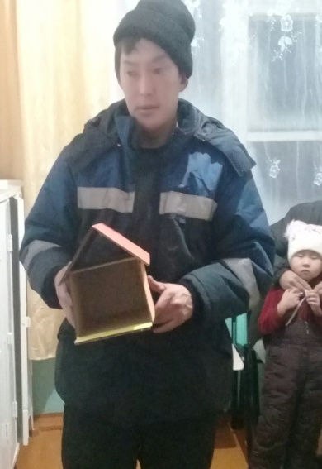
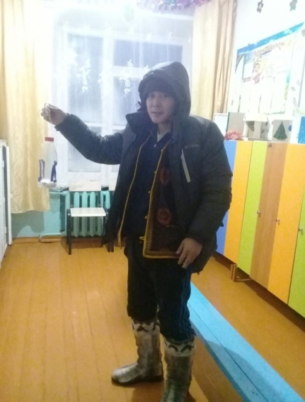
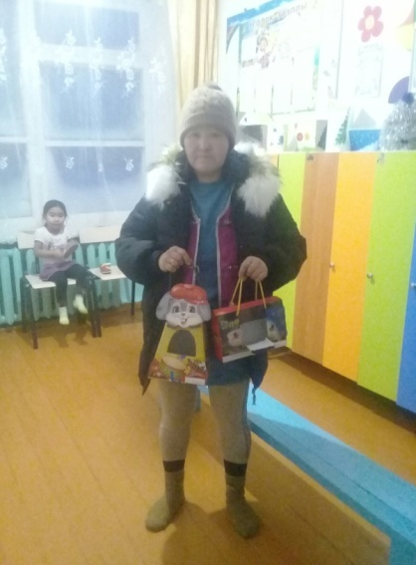
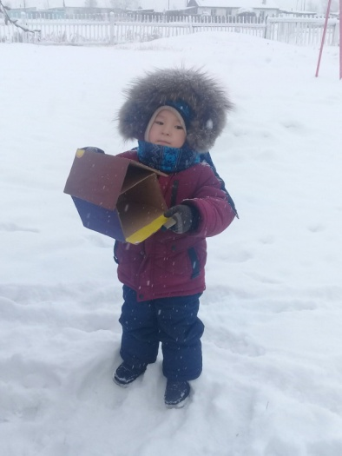
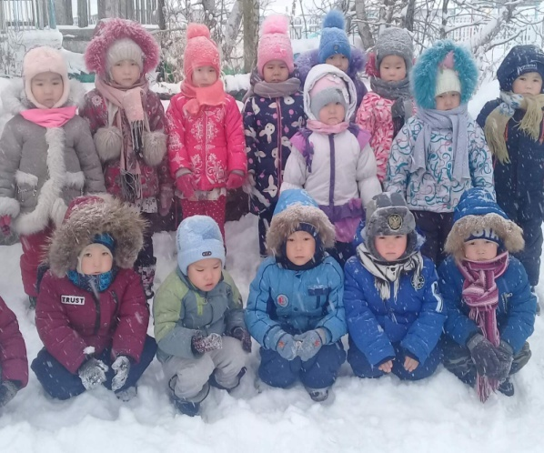
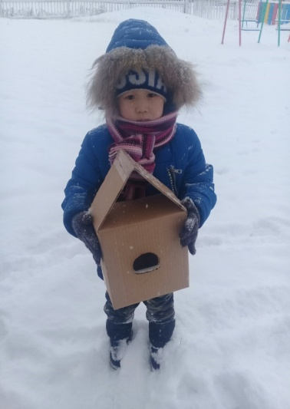
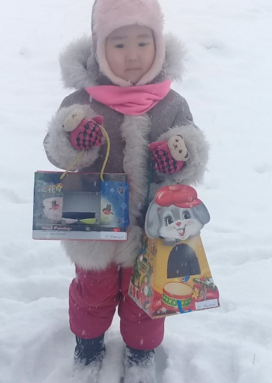
2.4. Взаимодействие с семьей.
Проект «Помоги, тех кто рядом», совместная работа с детьми и родителями

Slide 14
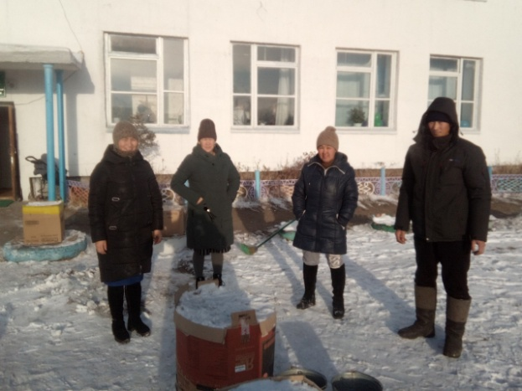
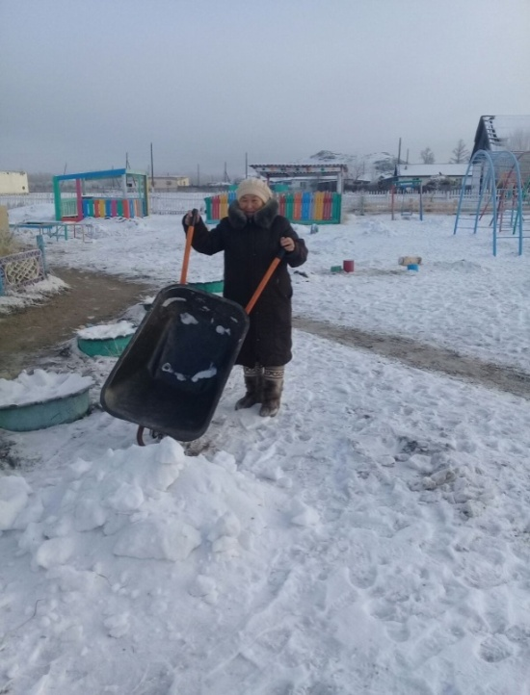
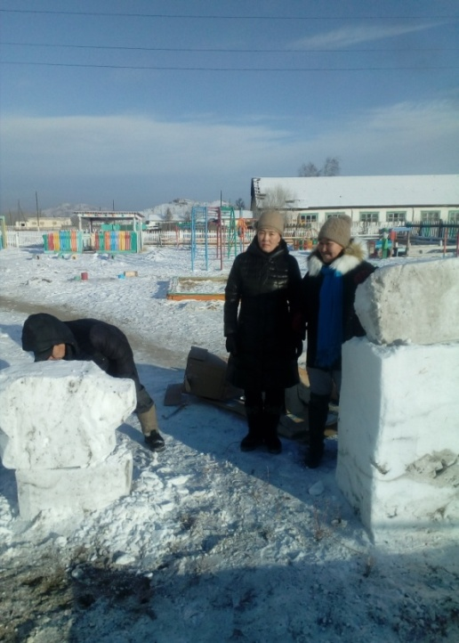
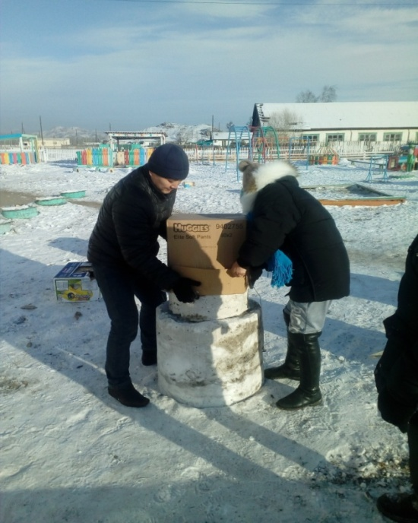
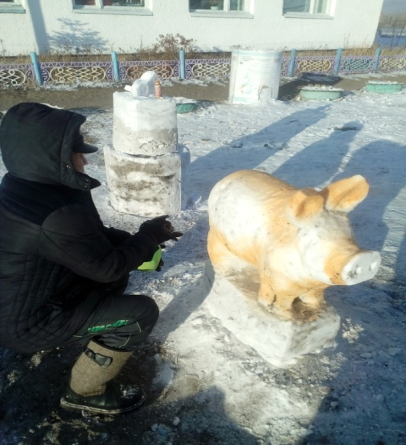
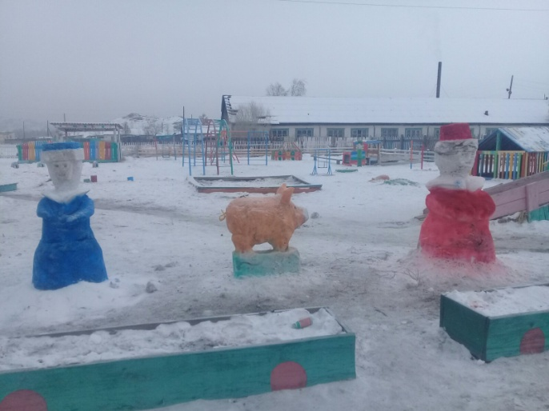
2.4. Взаимодействие с семьей.
Проект : «Зимняя фантазия» на участке детского сада.

Slide 15
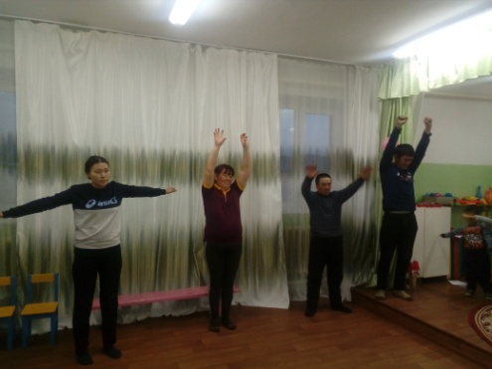
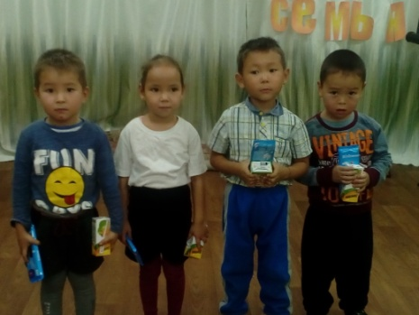
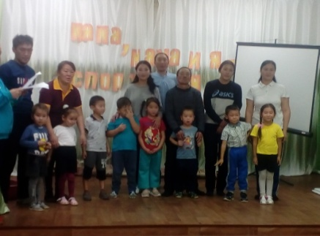
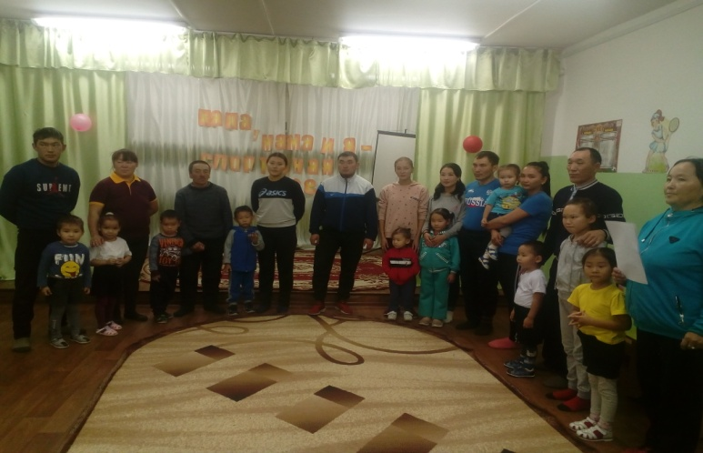
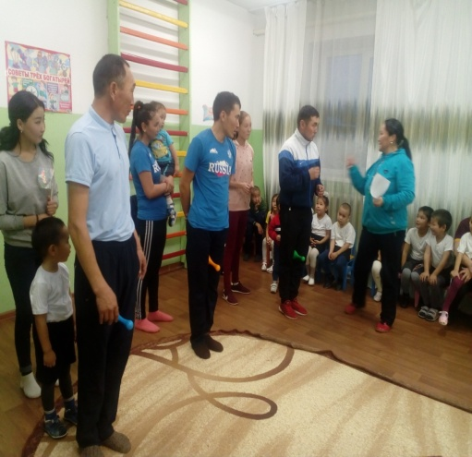
Ноябрь 2019г.
Конкурс «Мама папа и я спортивная семья»

Slide 16
2.5. Участие в конкурсах профессионального
мастерства.
Дата | Названия конкурса | Результат
Январь 2018 | «Воспитатель года-2018г», ДОУ | Грамота, номинация
Январь 2018 Январь 2018 Февраль 2019 Декабрь 2019 Декабрь 2019 Январь 2020 | «Новогодняя мастерская», Муниципальный «Новогодняя мастерская», Республиканский «КВН», среди ДОУ Барун-Хемчикского кожууна, Муниципальный Заочный конкурс методических разработок НОД «От идеи к идее» среди воспитателей средних групп. Муниципальный «Живи елочка» -рисунок. Муниципальный «Воспитатель года – 2020», ДОУ | Грамота 3 место Грамота, участия Грамота 1 место Грамота, участия Грамота 1 место Грамота 1 место

Slide 17
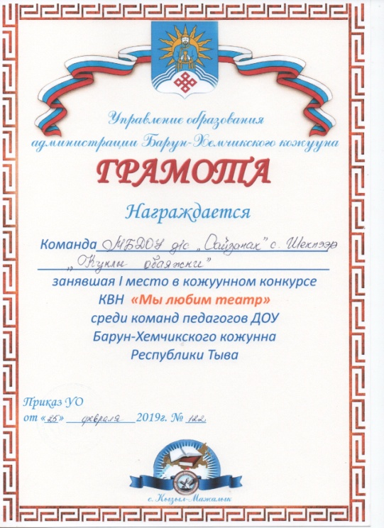
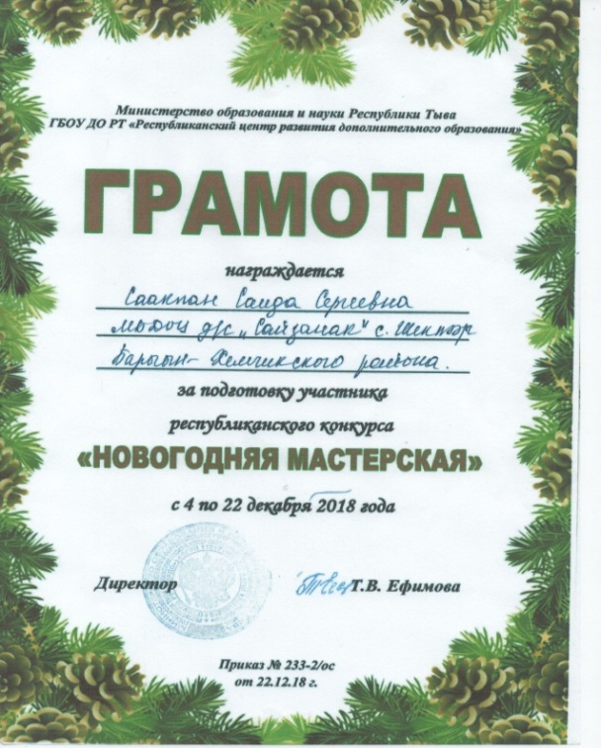
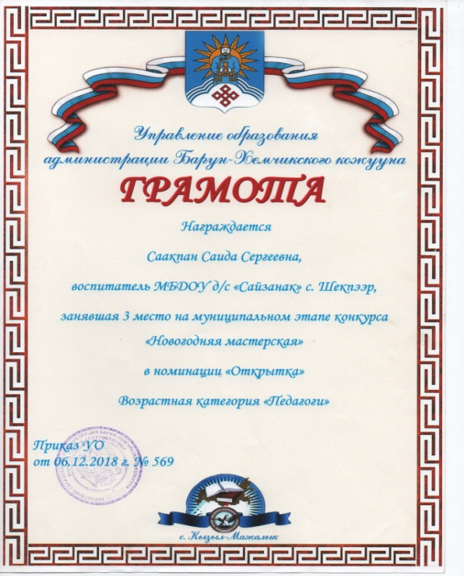
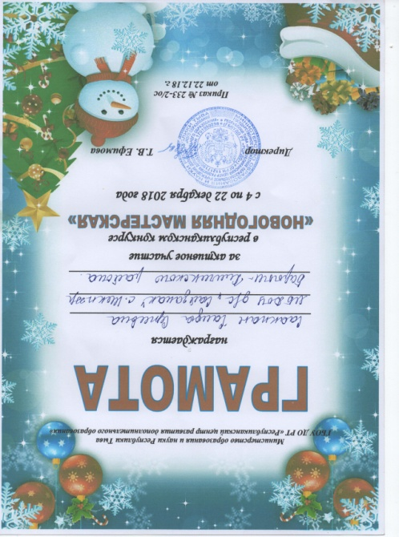
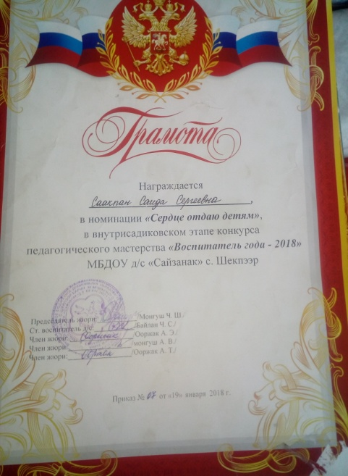

Slide 18
2.6. Участие проектах, программах и научно- практических конференциях в области образования.
1.Уровень ДОУ:
- Проект «Музыкальный проект».
- Проект «Зимняя фантазия». В проекте принимала участие воспитанников группы и родителей. В результате проекта организована выставка творческих работ.
- Проект «помоги тех, кто рядом».
2. Муниципальный уровень:
- Проект на тему: Самообразовательная работа педагогов ДОУ, как основа повышения профессионального мастерства
3.Республиканский уровень:
-Республиканский научно-практической конференции «Инновации в образовании: опыт реализации»

Slide 19
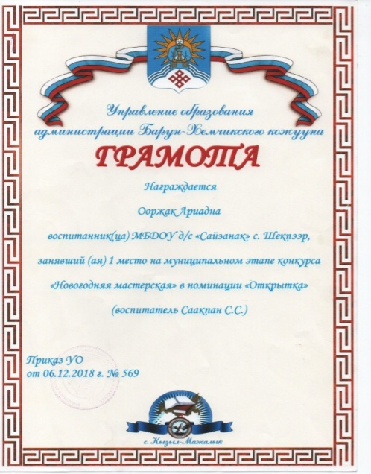
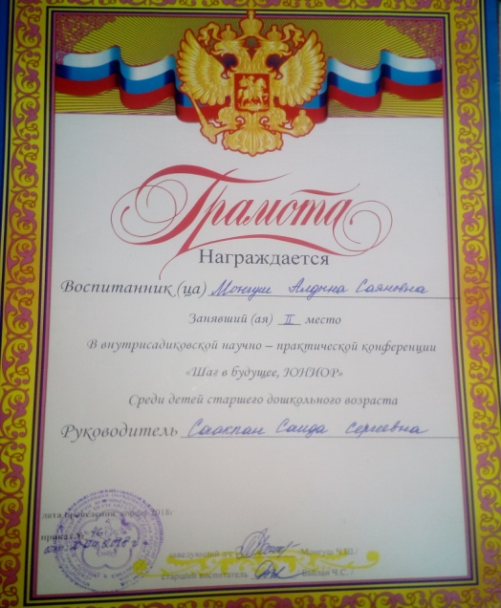
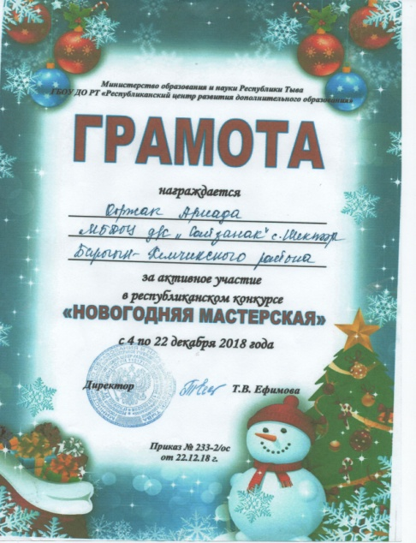
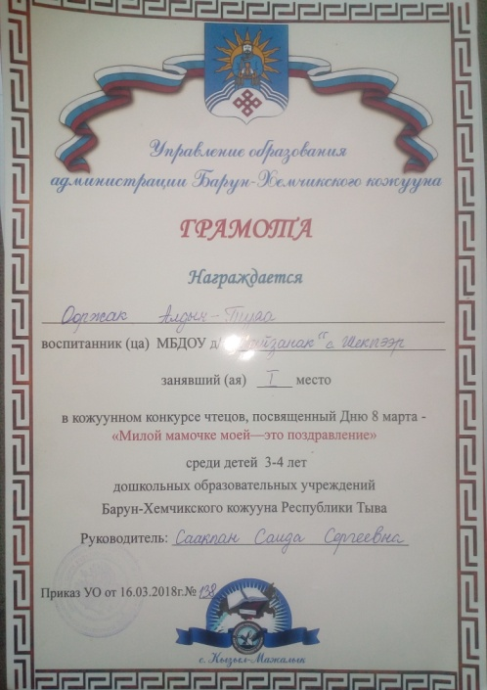
2.7.Достижения воспитанников:
№ | Ф.И.О. детей | Этап | Награждения
1 | Ооржак Алтынтуя Сарыг-ооловна | Муниципальный | 1 место, грамота
2 | Монгуш Алдына Саяновна | ДОУ | 2 место, грамота
3 4 | Ооржак Ариадна Артуровна Ооржак Ариадна Артуровна | Муниципальный Республиканский | 1 место, грамота Участия

Slide 20
2.8. Распространения педагогического опыта в рамках курсов повышения квалификации.
Дата прохождения курсов | Тема курсов | Место прохождение курсов | Количество часов
с «19» август 2017 г. по «27» август 2017 г. | «Вопросы использования русского языка как государственного языка РФ: создание языковой среды в образовательной организации». | 1.ГАУ ДПО «Институт развития образования Иркутской области». | 72 часа.
С 20 апрель 2018 г. по 27 апрель 2018 г. | «Использование русского языка как государственного языка РФ: вопросы обучения дошкольников русского языка» | 2.ГАУ ДПО «Институт развития образования Иркутской области». | 72 часов.
08 октября 2019 года | «Нормативное правовое база и метод рекомендации по вопросам аттестации пед. работников». | 3.ГАОУ ДПО «ТИРОиПК» | 8 часов.
08 ноября 2019 года. | «Инновации образовании: опыт реализации» | 4.ГАОУ ДПО «ТИРОиПК» | 8 часов.

Slide 21





Slide 22
3. Результаты образовательной деятельности
3.1Диагностика

Slide 23
Персональные
Интернет ресурсы:
Электр. Почта: ssaakpan@list.ru
https://nsportal.ru/saida-sergeevna-saakpan

Slide 24
Спасибо за внимание!!!

Slide 25

Моя педагогическая находка: интегрированное занятие Во время занятий. «Лепка» - любимое занятие детей, которое развивает мелкую моторику.

Slide 26


Национальный праздник «Шагаа»

Slide 27




Во время занятий. Рисование.
Тема: «Скворечник»

